Slide 1
Zalaegerszeg – smart city Eredmények És Kihívások
A „Zöld” és „okos” város
Bali Zoltán – alpolgármester
Zalaegerszeg Megyei Jogú Város

Slide 2
Fogalommagyarázat
Miért szükséges a téma vizsgálata?
Megváltozott társadalmi és szolgáltatási igények
Megváltozott eszközrendszer
Gyorsuló közszolgálati dinamika (just in time)
Mi az „Okos Város” fogalma, mit jelent a Smart city?
IBM, Kormányrendelet, digitalizált eszközök, fenntarthatóság, korszerű, innovatív városirányítás.
Zalaegerszegi válasz: A megváltozott társadalmi igényeknek megfelelő XXI.századi városirányítási modell
Milyen feltételek szükségeses az „Okos Város” megteremtéséhez?
PESTEL elemzés: (Political, Economic, Society, Technolgy, Enviroment, Law)
Smart Citizen

Slide 3
Vízió – Misszió - filozófia
Döntések:
Polgármesteri programok 2014, 2019
ZMJVK 197/2017. sz. határozat (X.19.): Zalaegerszeg Megyei Jogú Város Smart City Stratégiája
ZMJVK 220/2019 sz. határozat (XII.12.): Ökováros program, Zalaegerszeg a Klímavédelemért
KEHOP-1.2.1.: Zalaegerszeg Klímastratégiájának kidolgozása
Zalaegerszeg 2030: Gazdaságfejlesztési stratégia

Slide 4
Smart city fejlesztési irányok
Városüzemelés a 21. században
ENERGETIKA
ICT/IKT
KÖZÖSSÉG - FORMÁLÁS
MOBILITÁS

Slide 5
1. Energetika
1.1.: Középületek energetikai korszerűsítése:
Napelemek, napkollektorok, hőszietelő rendszerek, nyílászárócserék
Zalaegerszeg az elmúlt 5 évben 37 intézmény felújítása valósult meg
ELENA program keretében a többi intézmény
1.2.: Közműrendszerek fejlesztése:
Új vízbázis, korszerű hálózat, jól működő szennyvíztelep
Okosmérő, IoT alapú közműkommunikáció kiépítése
Szennyvízhő-hasznosítás
1.3.: Felelős hulladékgazdálkodás:
Korszerű hulladékválogató, edényzet és gépjárműpark
Illegális lerakatok felszámolása
Újrahasznosítás elősegítése

Slide 6
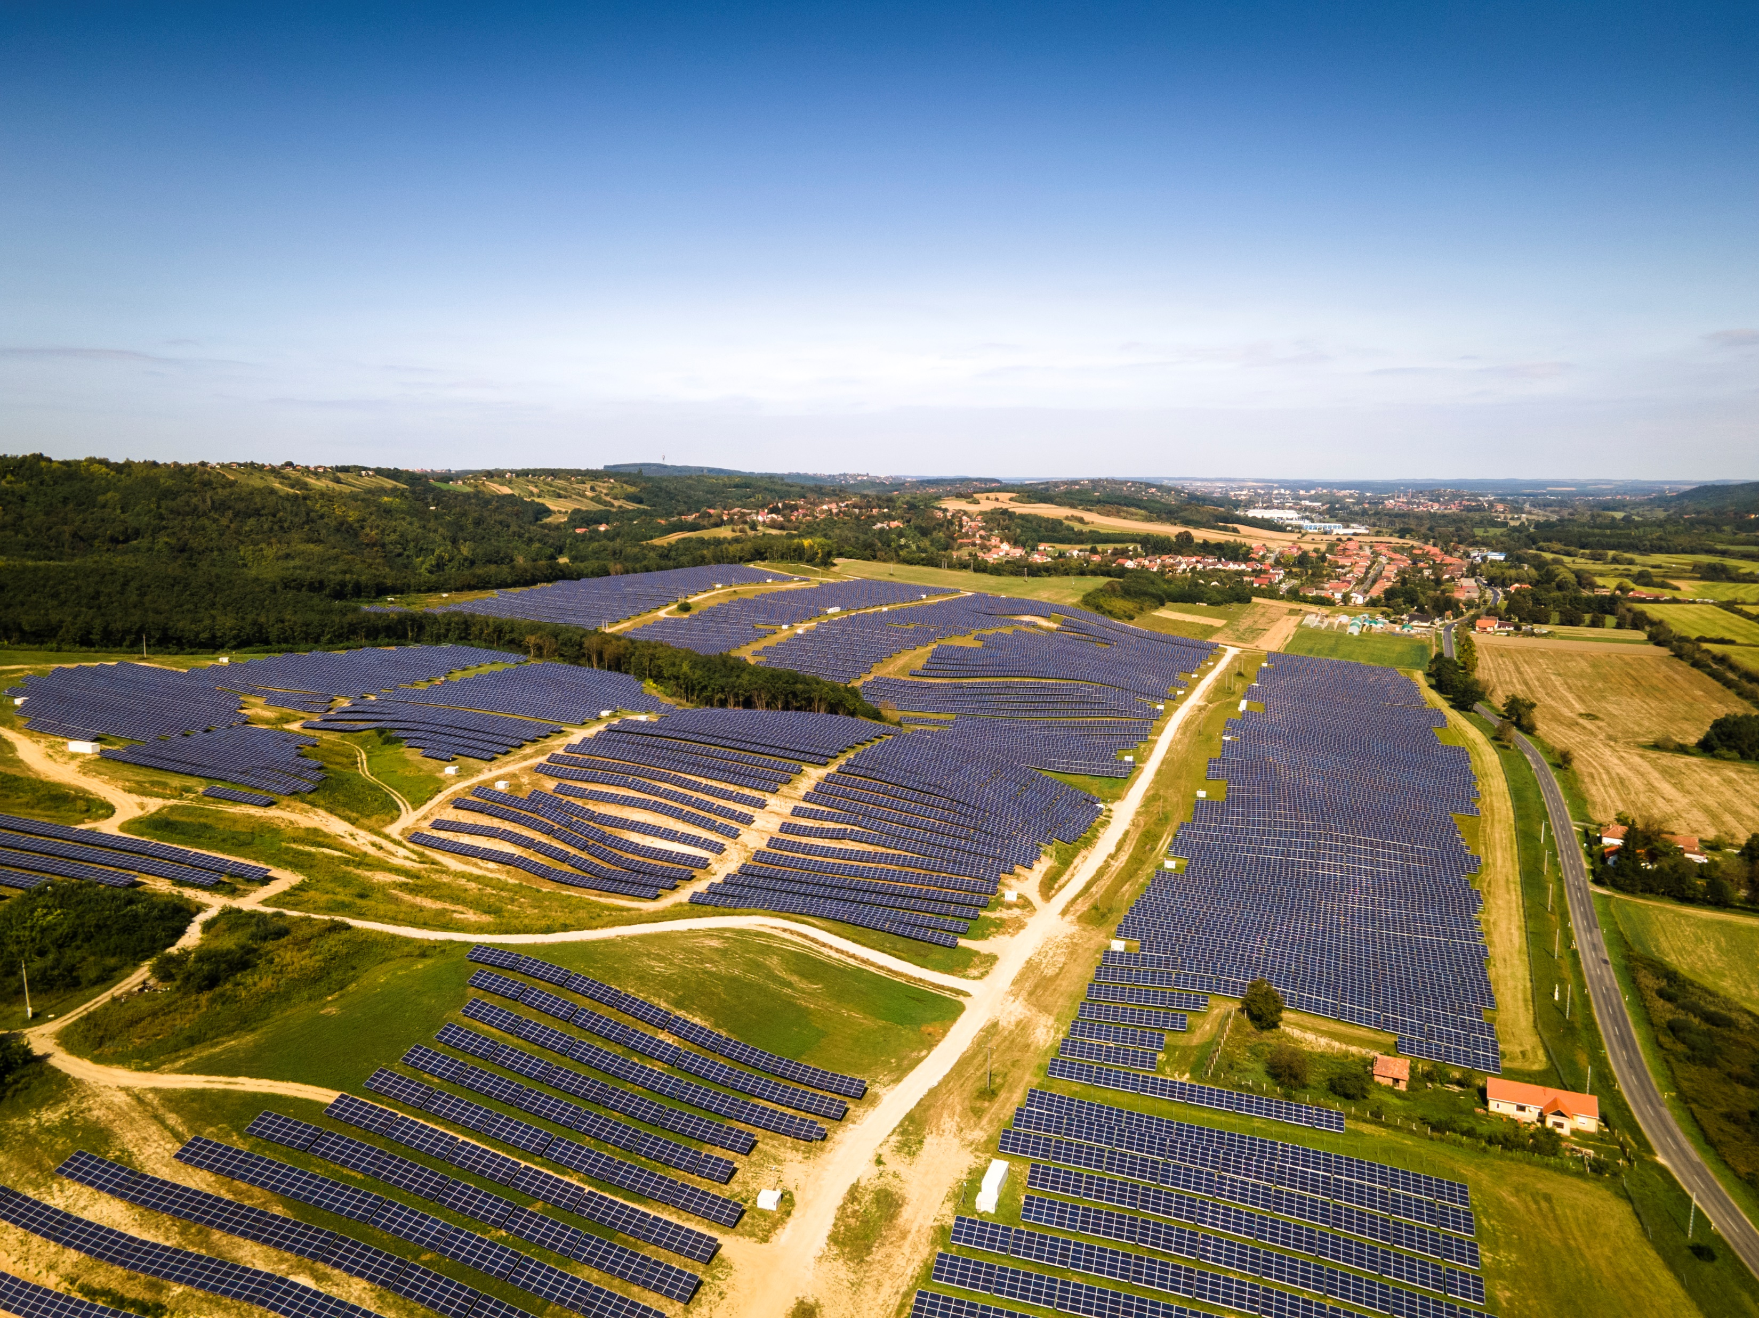
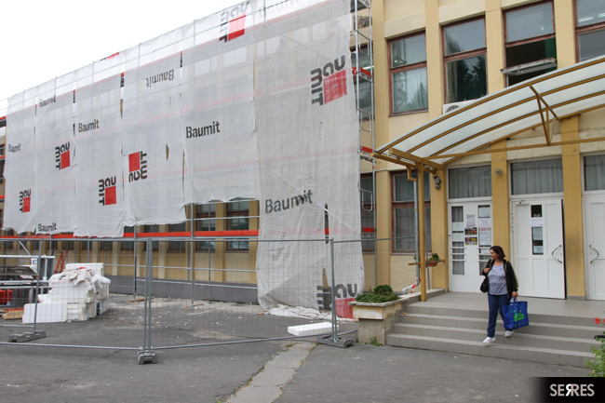
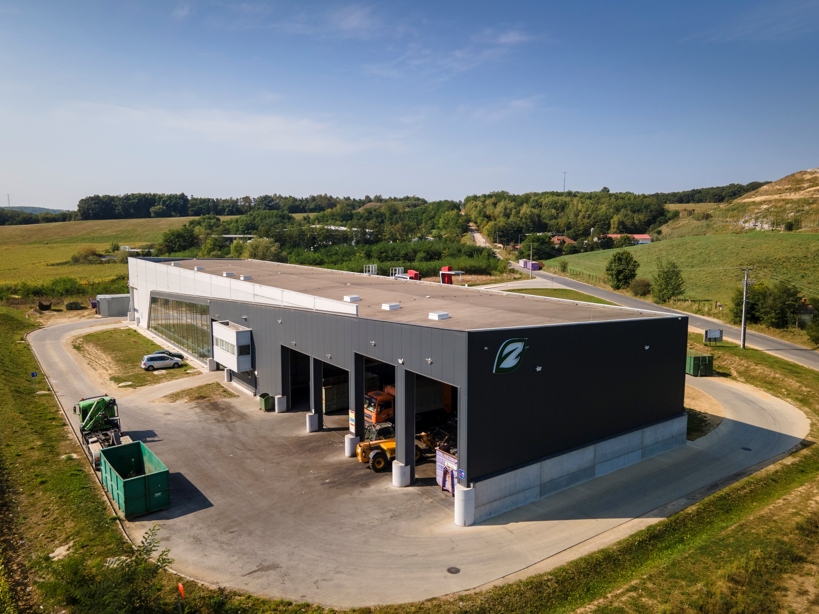
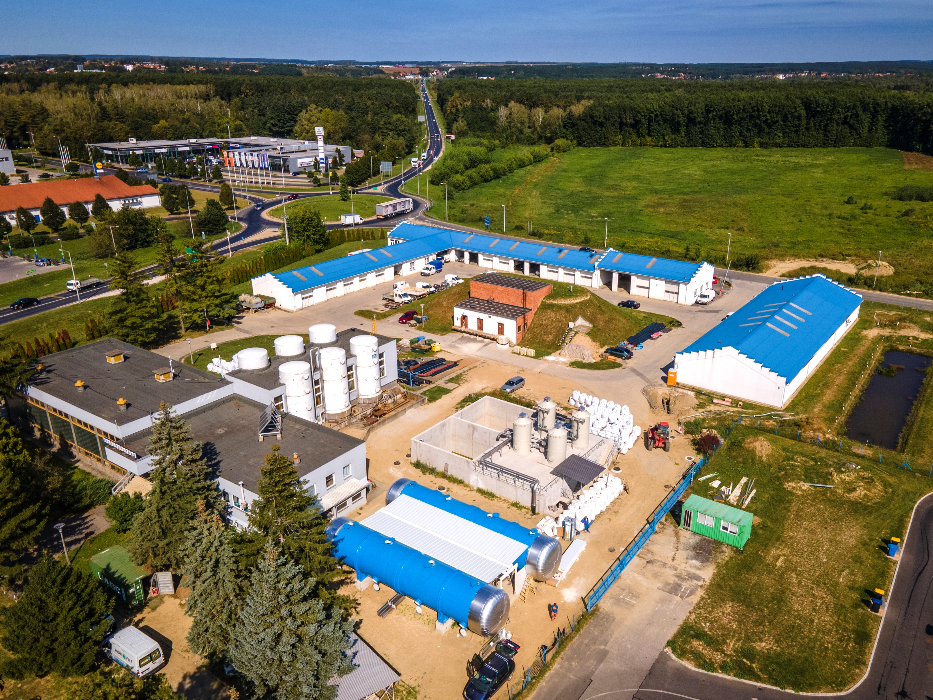
1. Zalaegerszegi példák:

Slide 7
2. Közlekedés - mobilitás
2.1.: Tömegközlekedés fejlesztése:
Új, környezettudatos buszflotta, elektromos közszolgálati autók
Utastájékoztató rendszerek, elektromos töltőpontok
2.2.: Infrastruktúra fejlesztése:
Elkerülőutak kiépítése, tehermentesítés megteremtése
Kerékpárúthálózat folyamatos fejlesztése
Okos-biztonságos gyalogátkelőhelyek
2.3.: ZalaZone Járműipari Tesztpálya:
Smart City Zóna
Komplex tesztkörnyezet, 5G, IoT kommunikáció

Slide 8
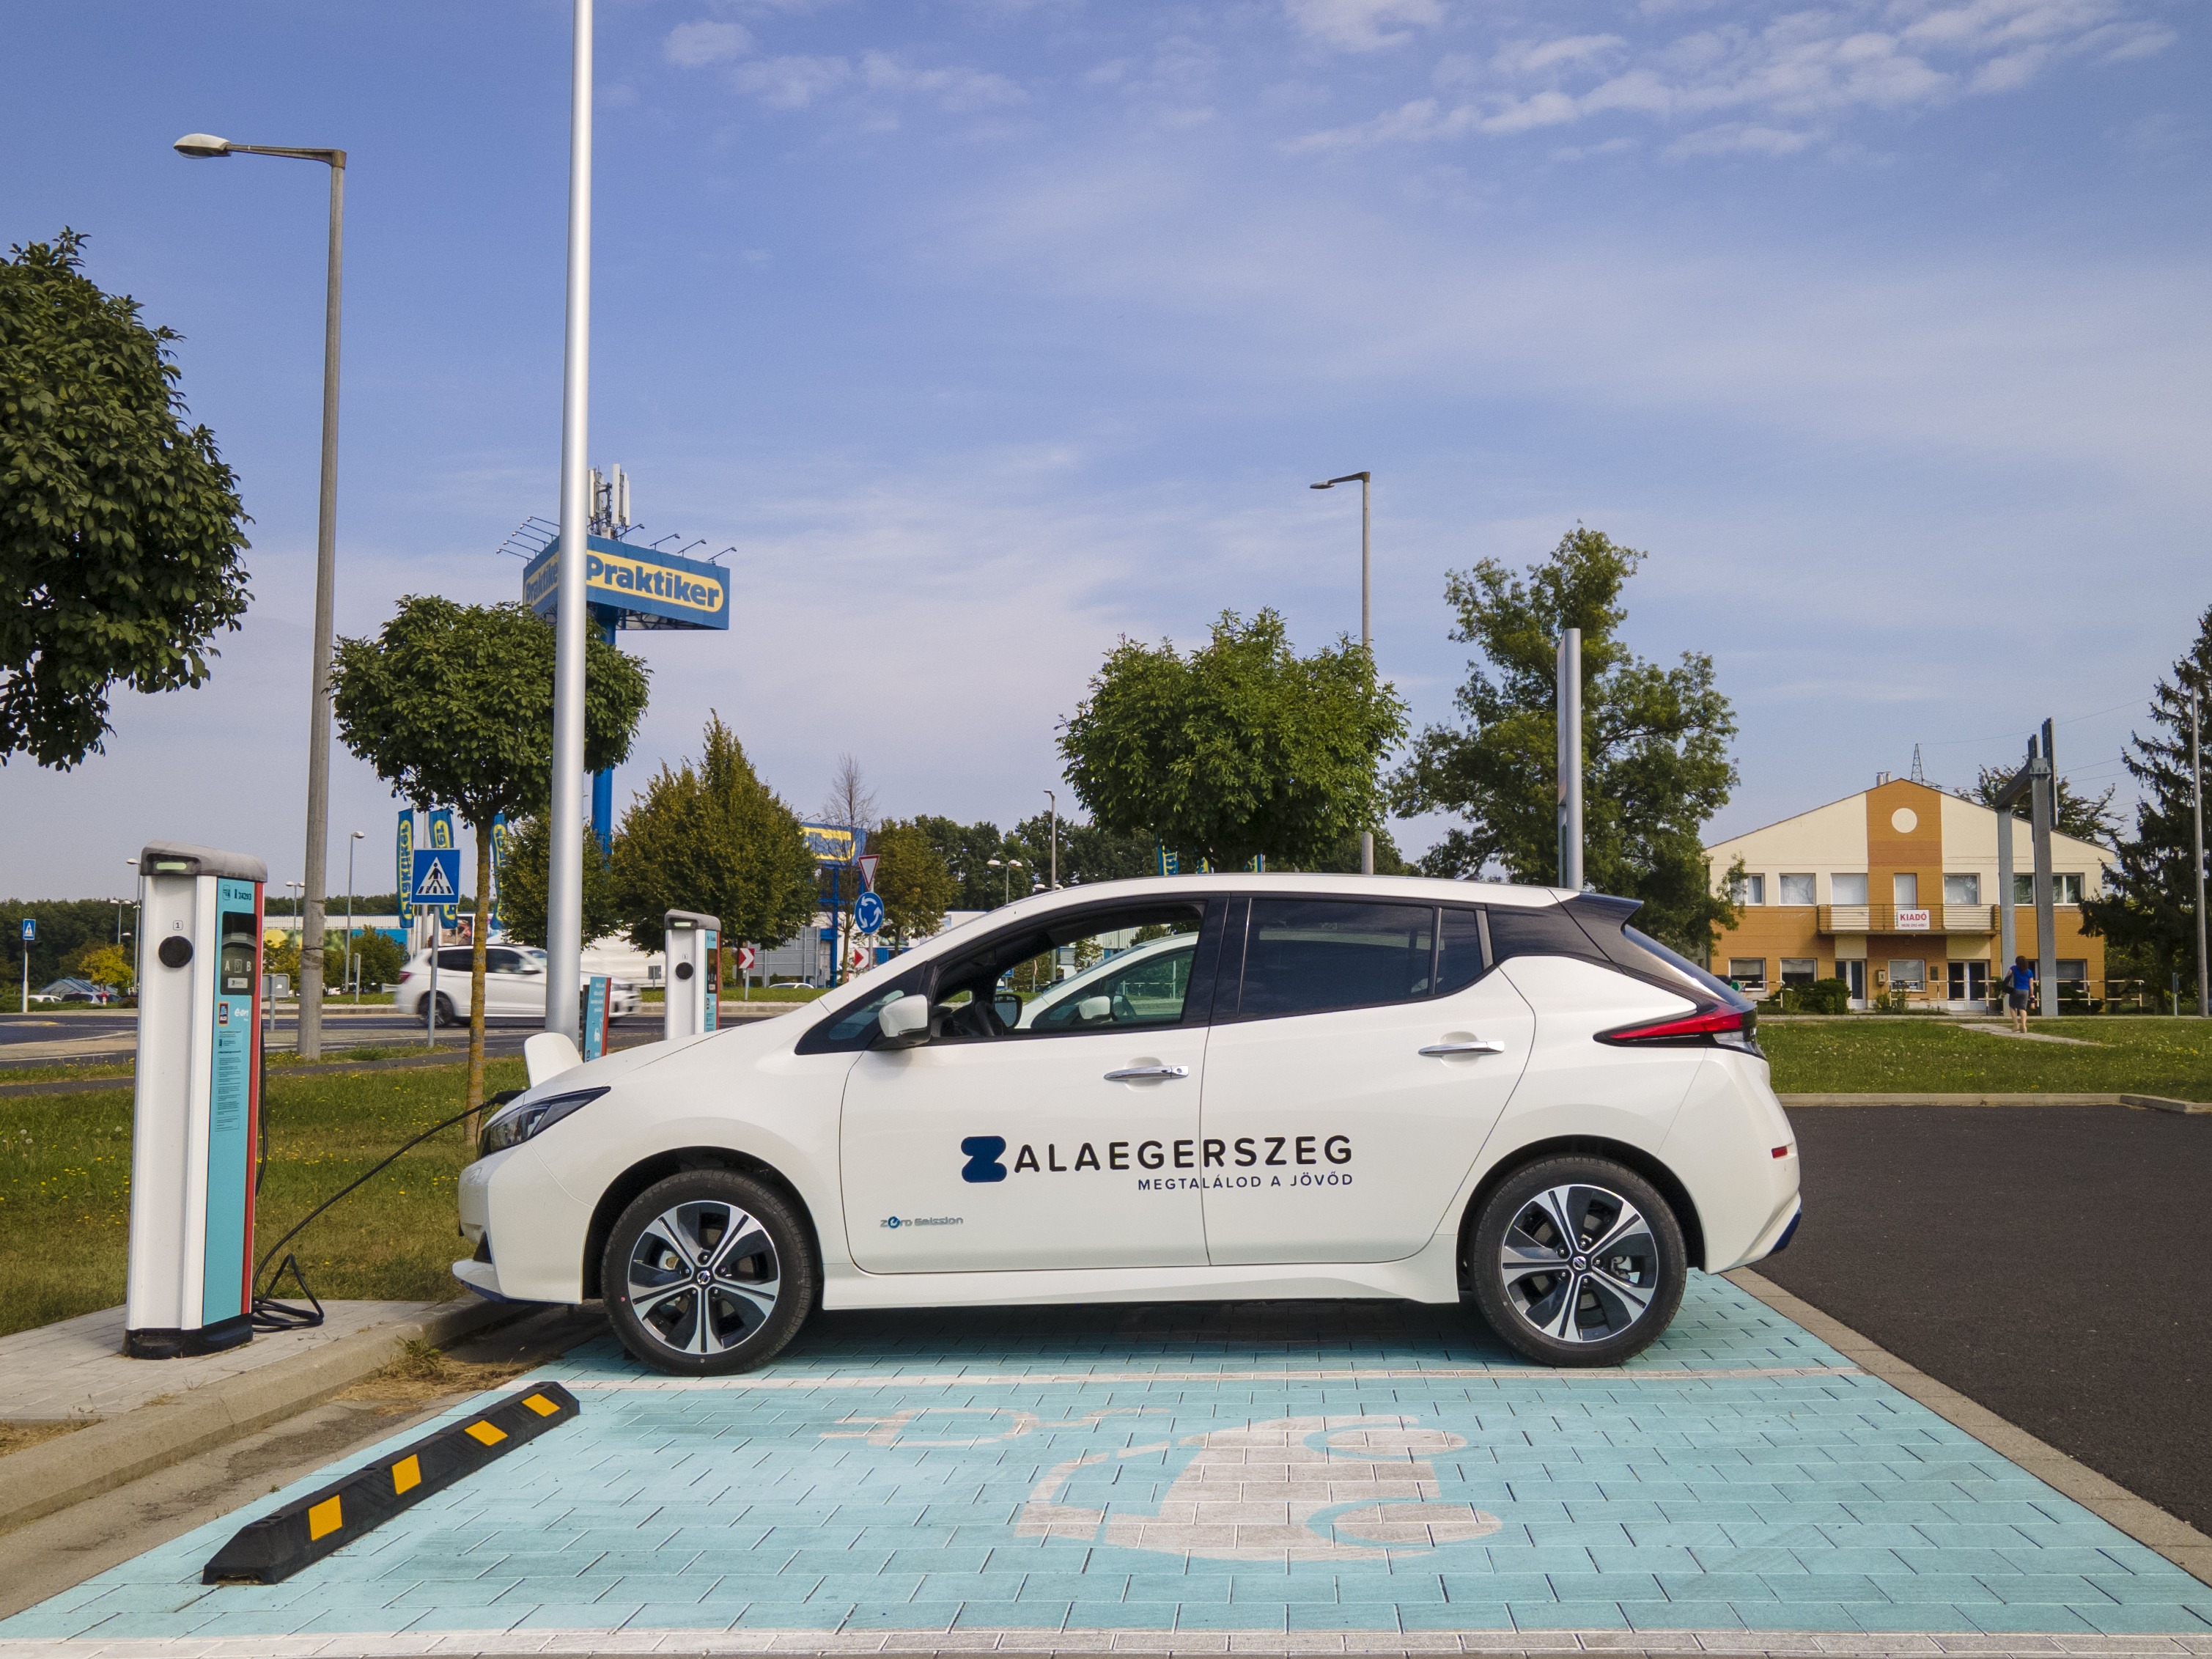
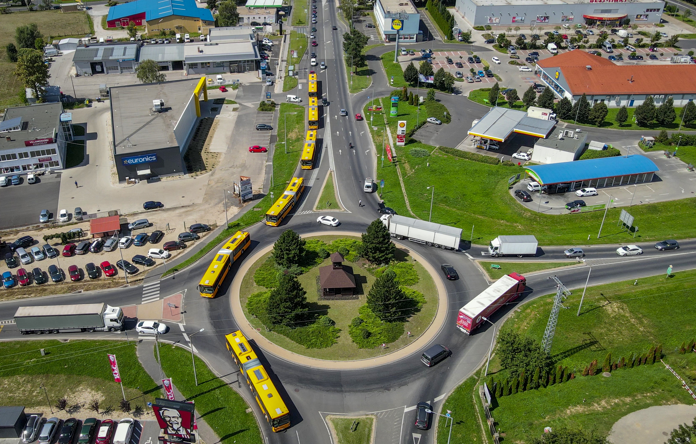
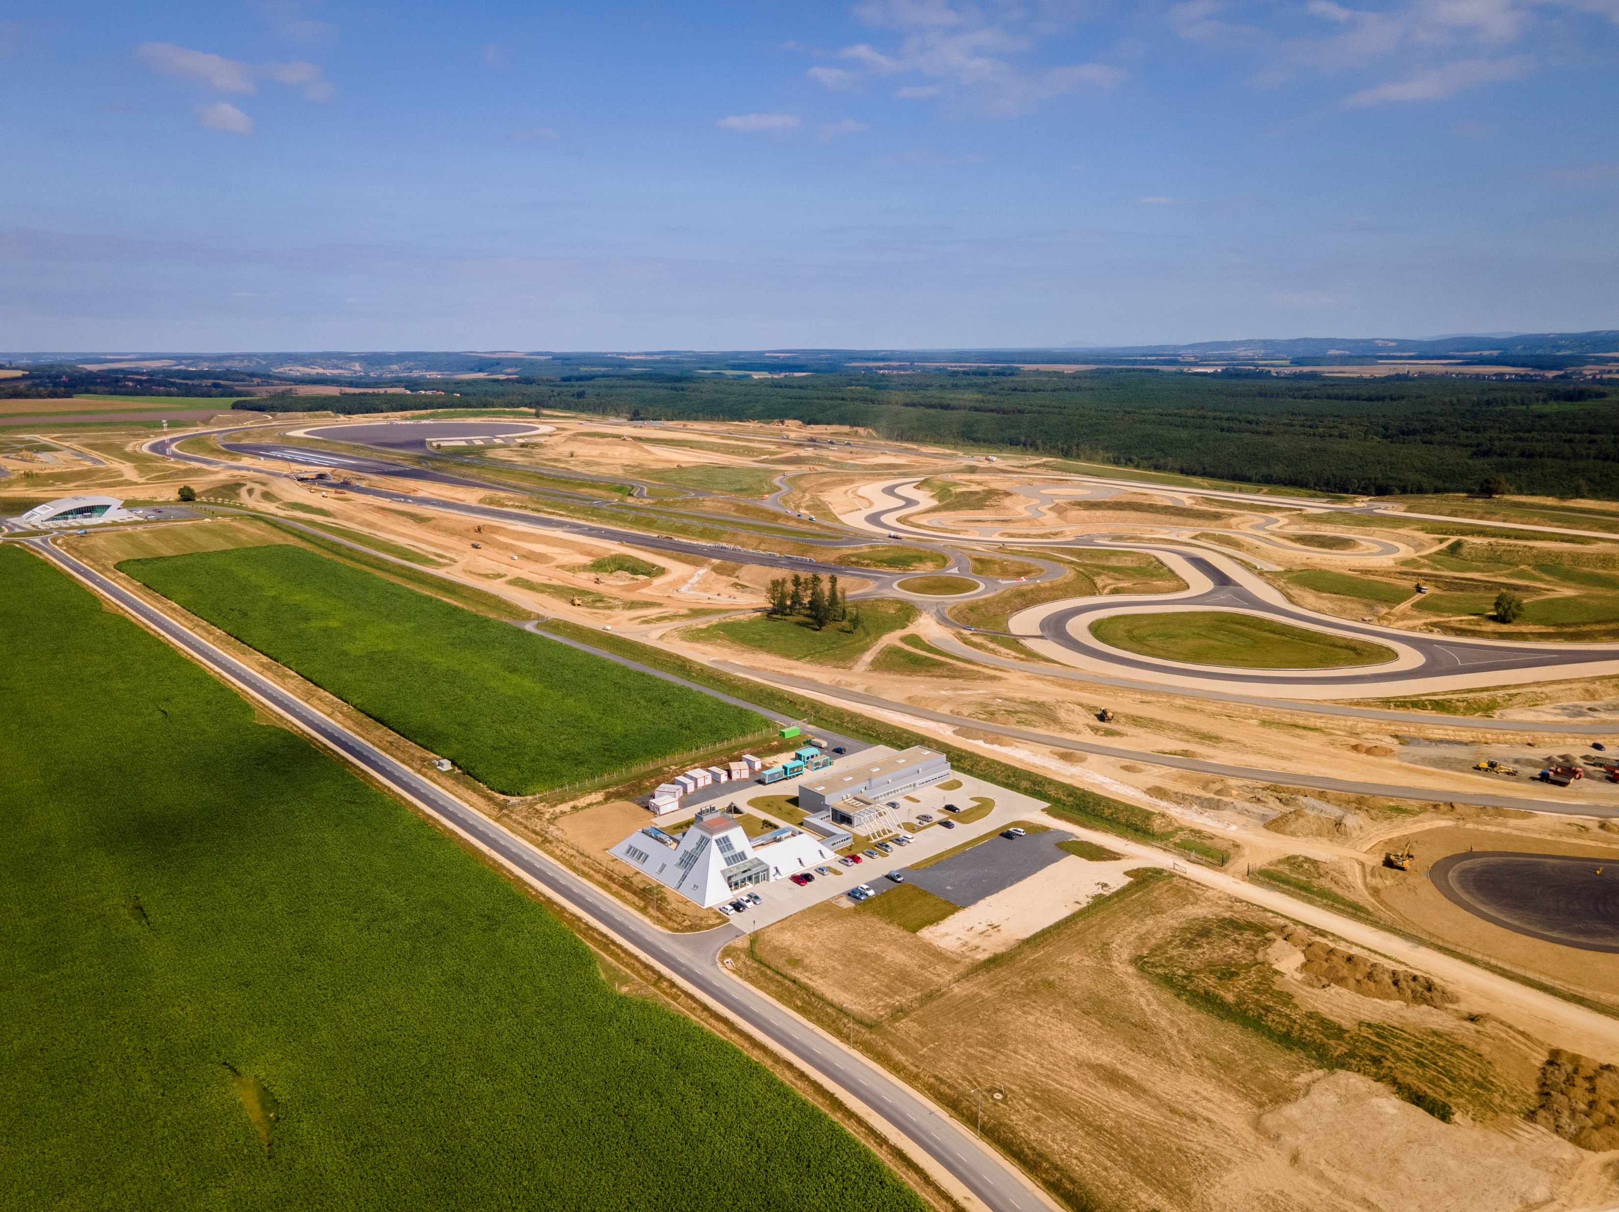
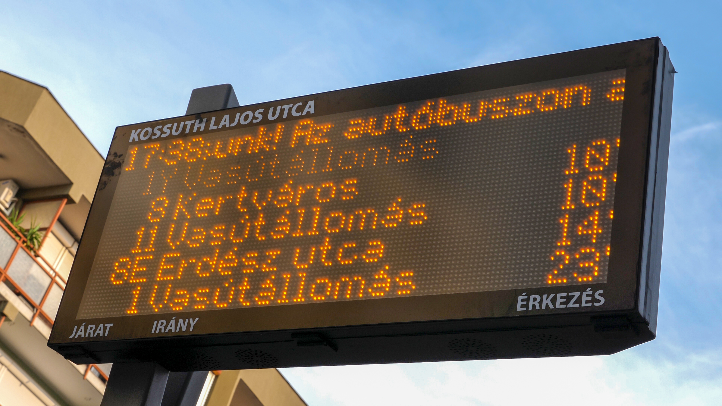
2. Zalaegerszegi példák

Slide 9
3. ICT/IKT
3.1.: Online, Web2-es interfacek fejlesztése:
Facebook, Instagram, Twitter: hatékony kommunikáció
Fizetett hirdetések, városmarketing
3.2.: Hálózat-fejlesztés:
Optikai hálózat, mint közmű fejlesztése
Wifi hot-spotok kialakítása, 5G
3.3.: Okos eszközök:
Kommunikációs totemek
„Okos” padok, utcabútorok
Városi mobil applikáció

Slide 10
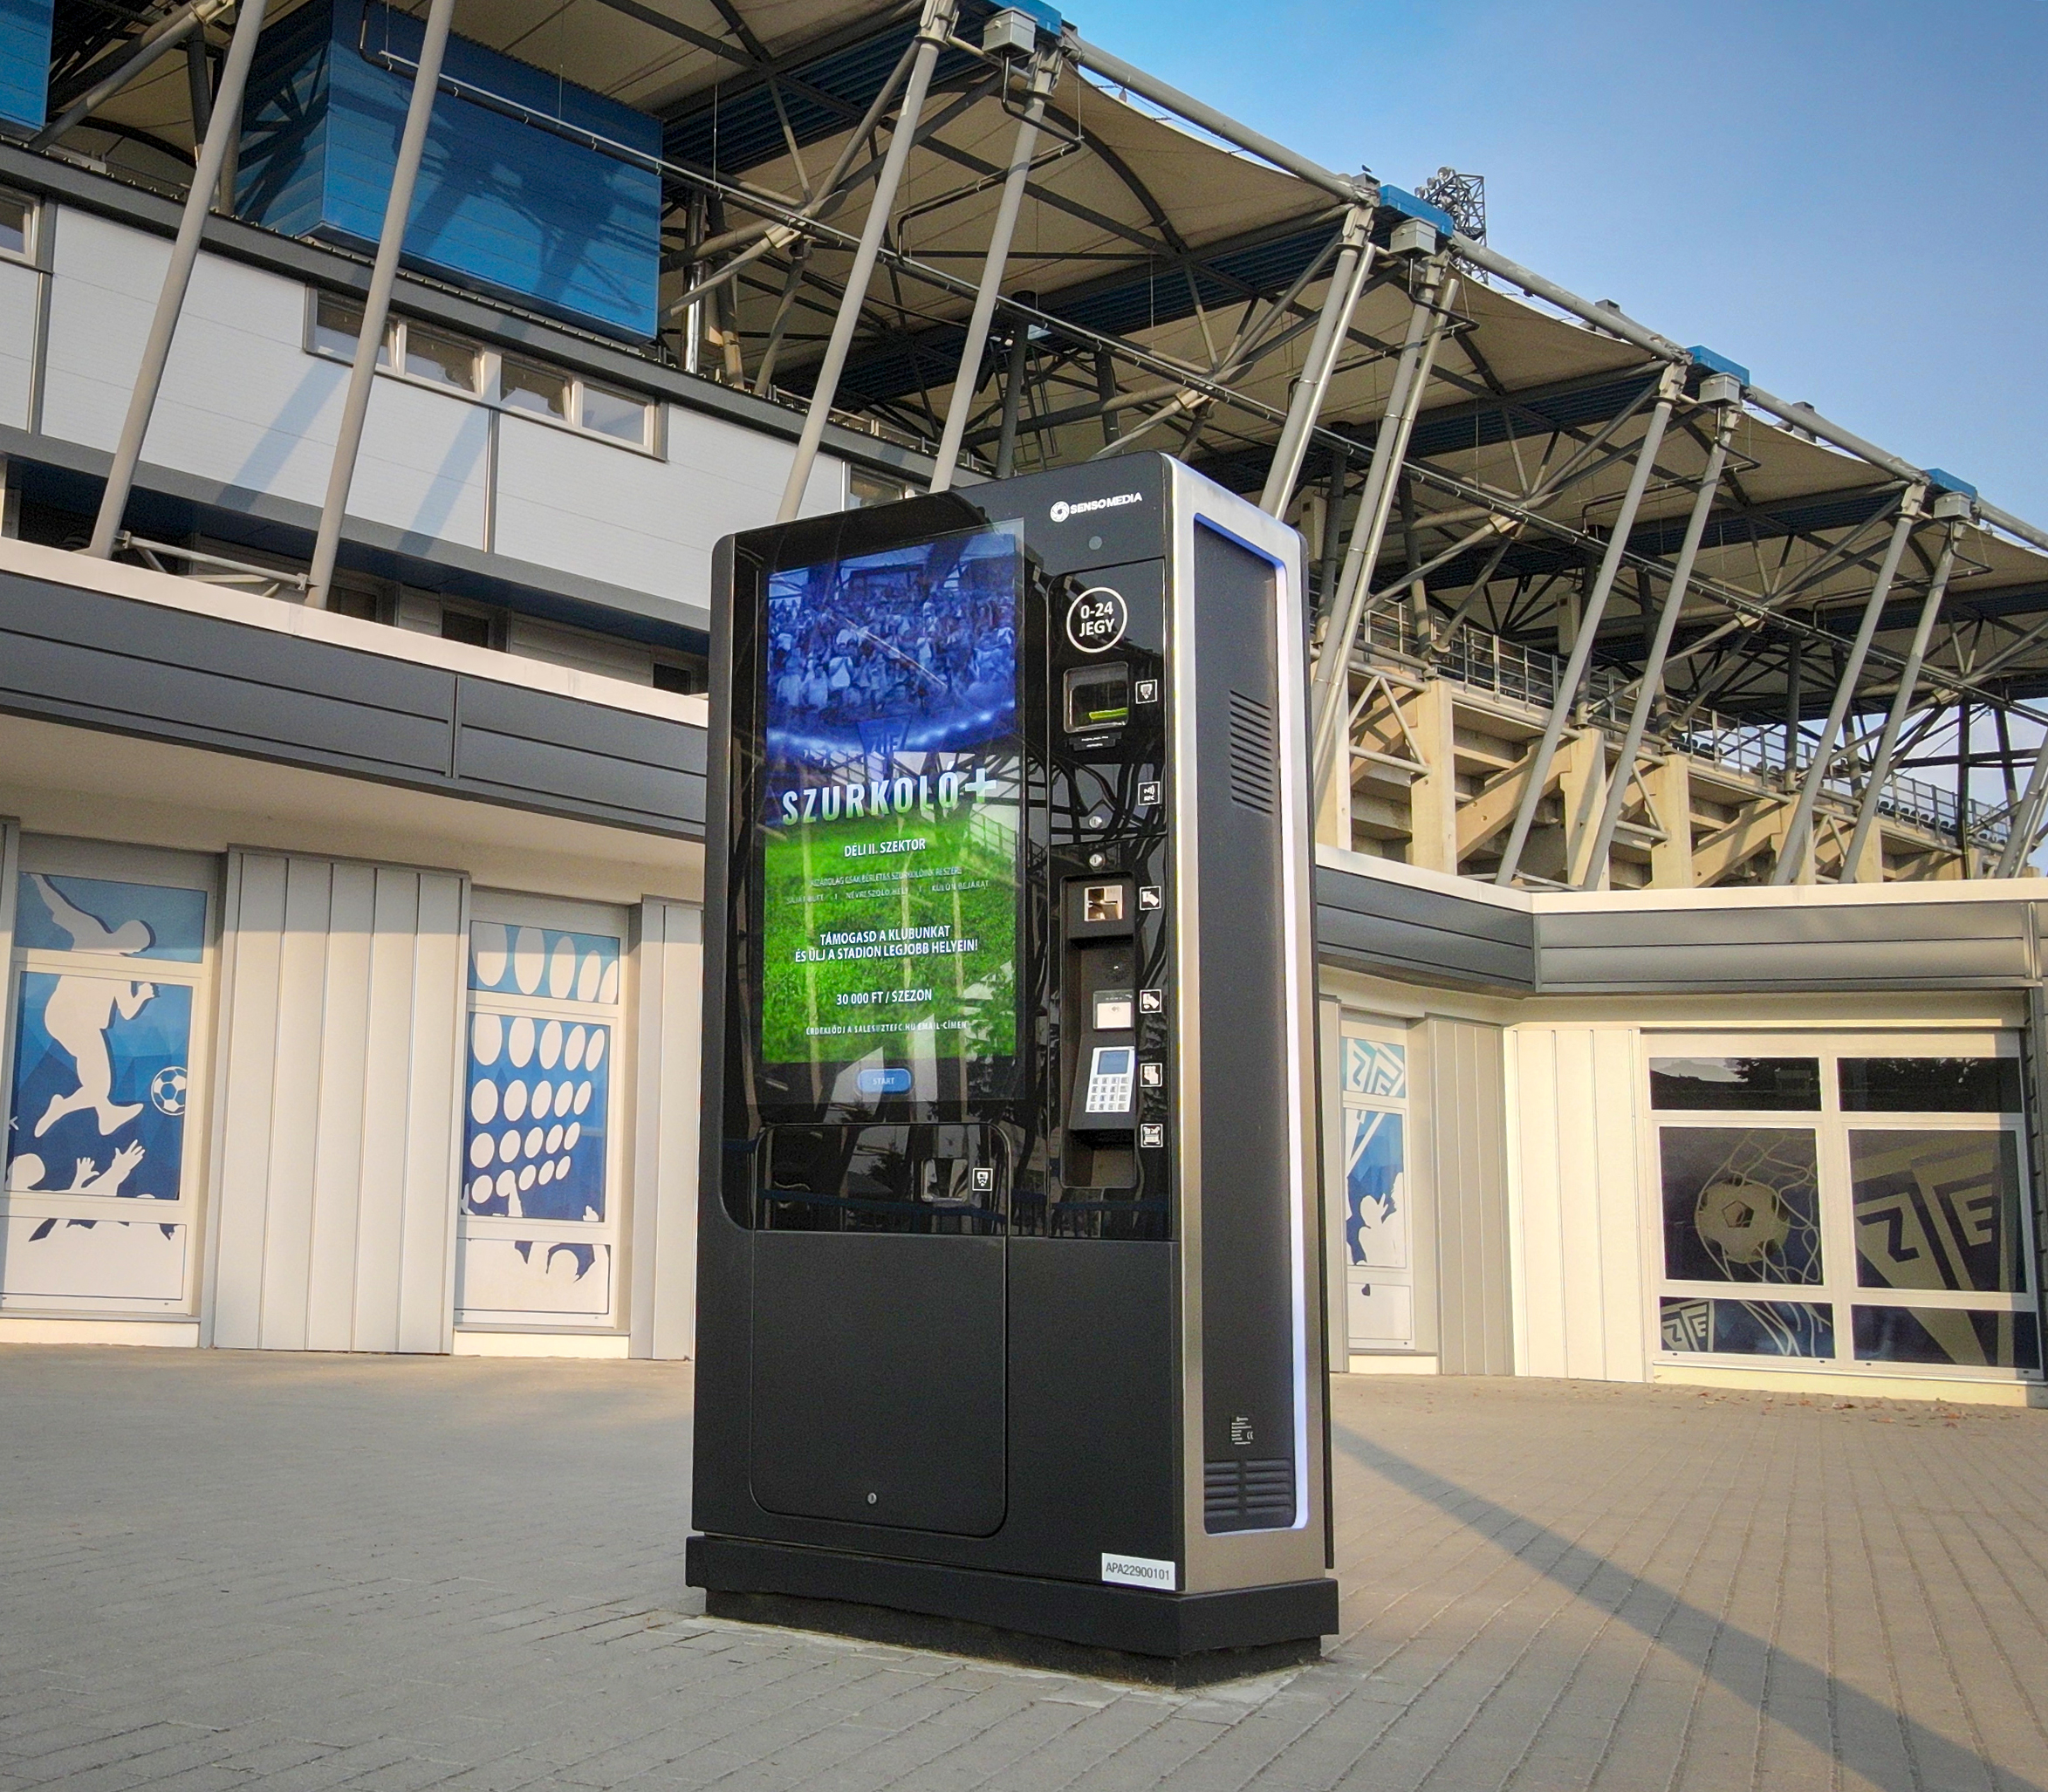
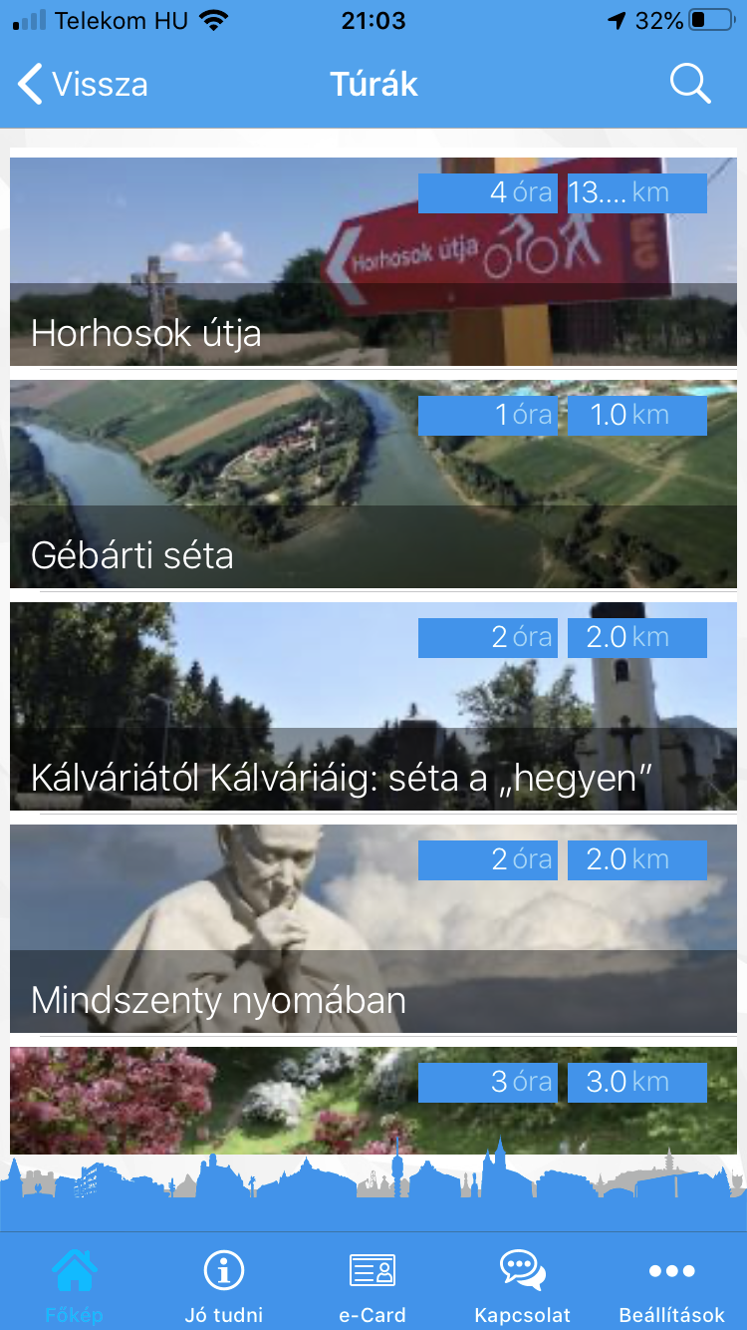
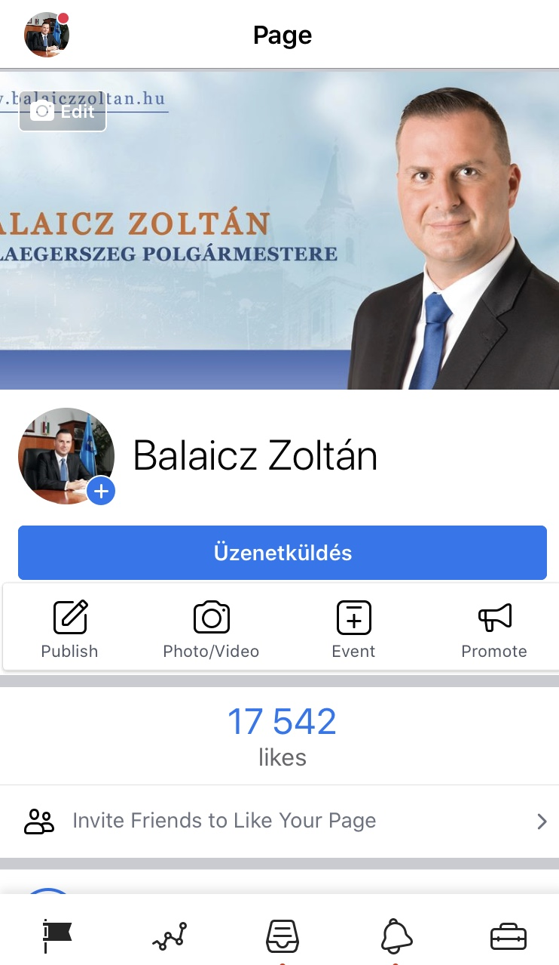
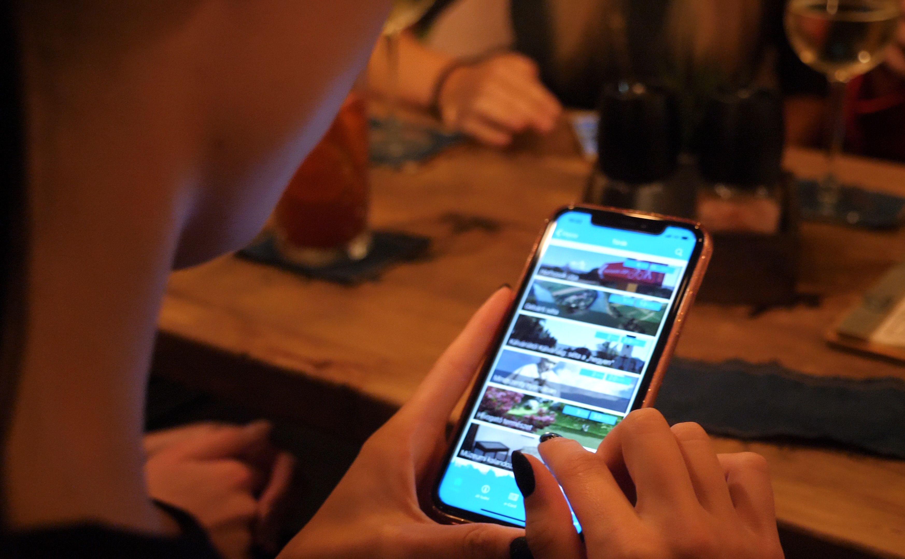
3. Zalaegerszegi példák

Slide 11
4. Közösség - formálás
4.1.: Online városmarketing erősítése:
Digitalizált városimázs
Rövidfilmek, tájékoztatók
4.2.: Digitális közösségek:
Városrészek online közösségeinek létrehozása
Gyors kommunikálás a lakosokkal
E-Egerszegkártya: kedvezmények
4.3.: Közösségi akciók, mikrokörnyezet óvása:
Zöld környezet erősítése
Faültetési, szemétszedési akciók

Slide 12
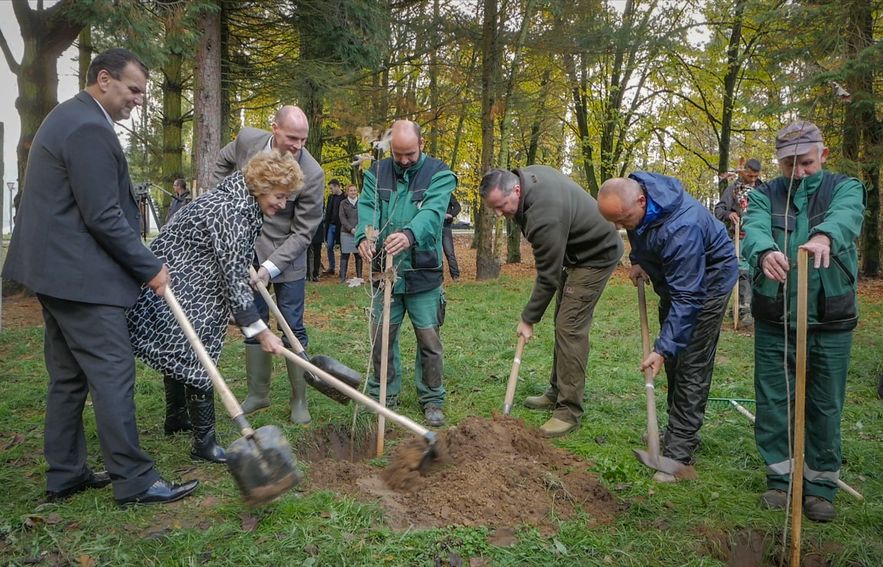
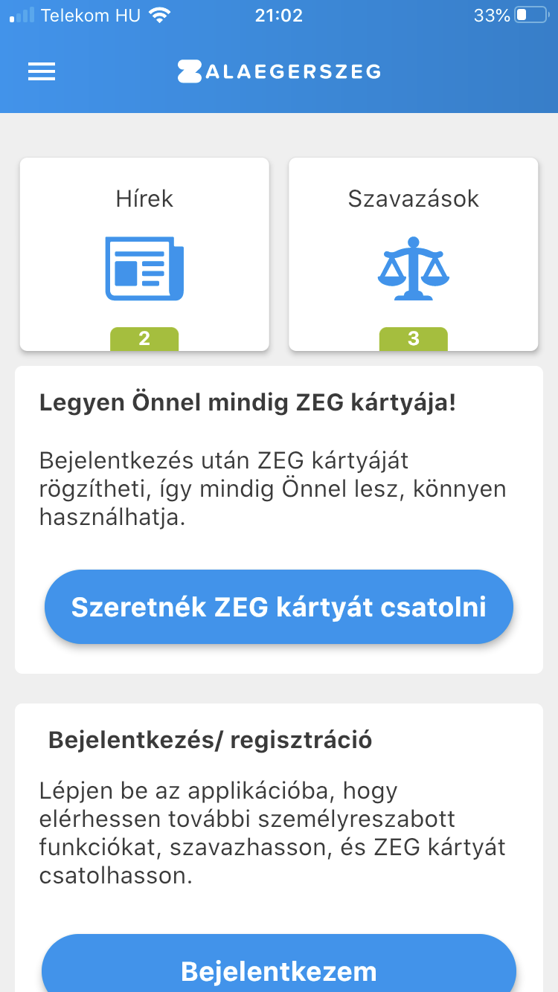

4. Zalaegerszegi példák

Slide 13
Mit hoz a jövő?
Várható hatások:
Digitalizáció, IoT terjedése
Munkahelyek, munkafolyamatok átalakulása
Verseny a képzett humántőkéért (Smart Citizen)
Hagyományos finanszírozási formák átalakulása
Városi létforma erősödése
Politikai reakciók rövidülése

Slide 14
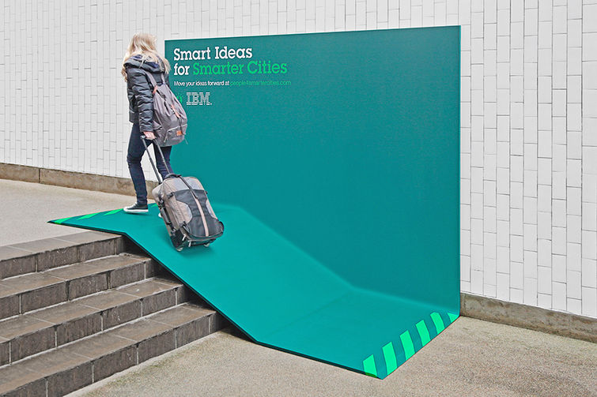
Köszönöm a figyelmet!
Video - Zalaegerszeg

